Slide 1
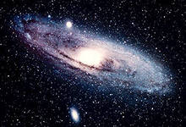
Путешествие по солнечной системе

Slide 2
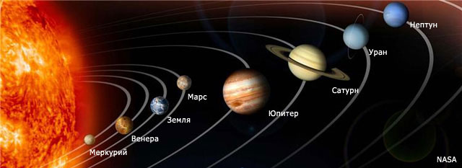
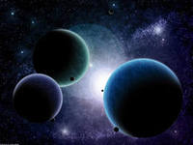

Slide 3
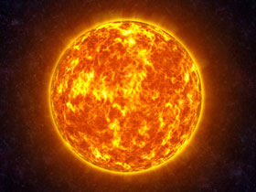
И начнем с ее главного компонента. Как вы думаете, что это за компонент? Интересно, но по классификации звезд Солнце относится к типу желтых карликов класса G2. Это не должно вводить в заблуждение, поскольку в рамках нашей Галактики Солнце является довольной яркой и большой звездой. Возраст главной звезды около 5 млрд. лет.

Slide 4
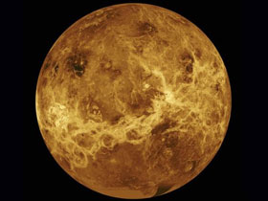
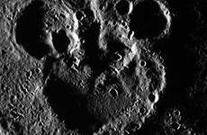
Ближе всех к солнцу находится Меркурий. О существовании этой планеты упоминалось еще в древних шумерских письменах, которые датируются третьим тысячелетием до нашей эры. Названием эта планета благодарна римскому пантеону Меркурию, покровителю торговцев, который имел и своего греческого аналога – Гермеса. У Меркурия можно наблюдать такое необычное явление, которое получило название эффект Иисуса Навина. Когда солнце на Меркурии доходит до определенной точки, оно останавливается и начинает идти в обратную сторону, а не как на Земле – должно обойти полный круг вокруг планеты. Кроме того, эта планета является самой быстрой планетой нашей системы.

Slide 5
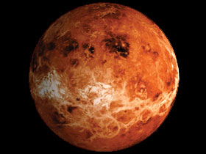
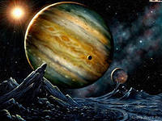
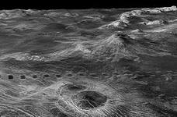
Следующая планета группы Земля – Венера. Ее атмосфера достаточно агрессивная, потому что относительно Земли у нее очень высокая температура и имеются в небе ядовитые облака. Атмосфера Венеры состоит в основном из одного углекислого газа. Если кинуть в атмосфере Венеры монетку, то она будет падать, словно в слое воды. Таким образом, и ходить по поверхности этой планеты так же сложно, как и на дне океана. А если еще не дай бог поднимется ветер на Венере, то он будет нести вас, как щепку несет морская волна. температура этой планеты около четырехсот восьмидесяти градусов, как в духовке. А на юге имеется плоскогорье, которое имеет высоту больше двух с половиной километра.

Slide 6
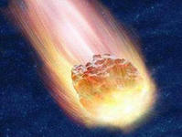
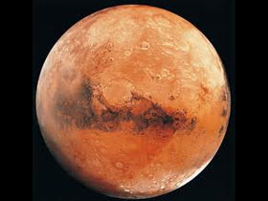
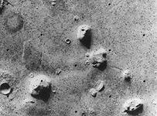
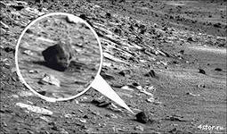
И теперь поговорим от третьей планете группы Земли – о Марсе. Названа эта планета в честь знаменитого бога Войны в Риме, потому что цвет этой планеты уж очень напоминает цвет крови. Эту планету называют еще «красной планетой». По величине Марс является седьмой планетой в солнечной системе. Его принято считать домом Долины Маринера – это каньон, который намного длиннее и глубже знаменитого Большого Каньона в США. Между прочим, на Марсе имеются горы, которых не мало, и высота этих гор порой намного выше нашего Эвереста. Средней температурой марс может похвастаться в минус шестьдесят градусов. А еще у Марса есть две луны – Деймос и Фобос. Из за сходства с Землей полагали, что здесь существует жизнь. Но опустившийся на поверхность Марса космический аппарат признаков жизни не обнаружил.

Slide 7
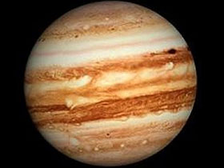
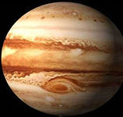
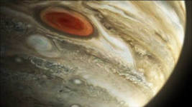
А вот самой большой, даже среди планет-гигантов, является Юпитер. Название этой планеты было придумано еще древними астрономами. Так звали древнего главу всего римского пантеона богов. По близости солнцу Юпитер является пятой планетой. Скорость вращения Юпитера гораздо больше скорости любой другой планеты нашей солн. системы. Наверное, именно поэтому день на Юпитере продолжается всего десять часов. Однако чтобы завершить до конца оборот вокруг солнца Юпитеру понадобится двенадцать земных лет. Наверняка вы успели заметить из снимков, что на юпитере виднеется 1 большое красноватое пятно. Это пятно – ни что иное, как продолжающийся уже на протяжении целых трехсот лет шторм.

Slide 8
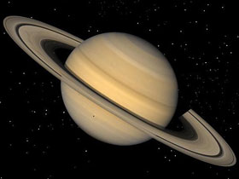
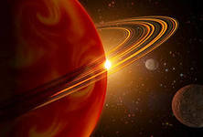
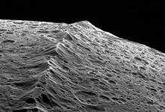
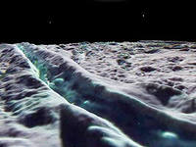
Сатурн привлекает к себе взгляды благодаря системе колец, образованную из льда, камней и пыли, которые обращаются вокруг планеты. Существует три главных кольца с внешним диаметром 270000 км, но толщина их около 30 метров. По подтвержденным данным, у Сатурна имеется 62 спутника.

Slide 9
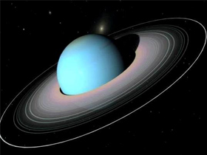
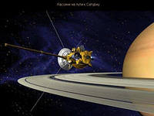
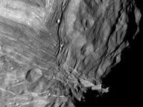
Уран уникален тем, что осуществляет свое вращение «на боку», поскольку наклон его оси вращения около 98 градусов. Говоря другими словами, если другие “миры” Солнечной системы больше напоминают “вращающийся волчок”, то этот больше похож на огромный катящийся шар. Эти закономерности приводят к еще одному интересному факту – период лета на Уране длиться 1 очень длинный день на протяжении 42 лет! Эта планета имеет очень холодное ядро, излучая большое количество тепла в космос. Известны 27 ее спутников . Уран тоже имеет кольца, хотя их труднее увидеть. В 1986 г. “Вояжер -2″ пролетел на расстоянии 64 000 км, у него было шесть часов на фотосъемку, которые он с успехом реализовал. Интересно, но оказывается, что эта планета считается самой холодной во всей Солнечной системе.

Slide 10
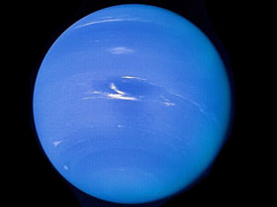
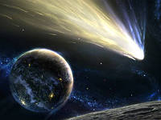
На данный момент, Нептун считается последней планетой Солнечной системы. Его открытие происходило способом математических расчетов, а потом уже ее увидели в телескоп. В 1989 году, “Вояжер-2″ пролетел мимо. Он сделал поразительные фотоснимки голубой поверхности Нептуна и его самого крупного спутника Тритона. Это единственный спутник, который движется в обратном направлении. Интересный факт, что планета сопровождается так называемыми Нептунскими троянцами, представляющими собой тела астероидного типа.

Slide 11
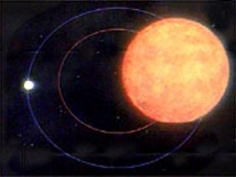
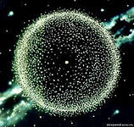
Один астроном нашел еще одну планету (10) по размерам совпадает с Плутоном, но ученые собрали консилиум и разделили планеты на группы и подгруппы. Плутон и 10 планету убрали из этого списка. На следующий день люди вышли с транспарантами "верните Плутон". А Луна перестала быть планетой, потому что считается полой ( пустой из внутри) и созданной высшими разумными существами, как и спутники Урана. Кстати, возможно Плутон вернет свое былое имя "планета" когда ее изучат в 2015 году.

Slide 12
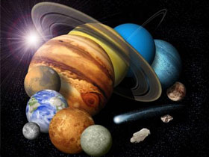
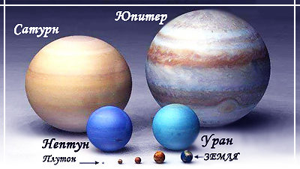
Как известно, вес человека зависит от силы притяжения планеты, на которой он находится. В открытом космосе из-за отсутствия притяжения человек становится невесомым. А сколько бы весил человек на других планетах Солнечной системы? Возьмем для примера среднестатистического взрослого мужчину с весом 80 кг. Тяжелее всего ему пришлось бы на Солнце. Даже, если отбросить тот факт, что на Солнце все живое сгорает моментально, наш мужчина был бы просто раздавлен собственным весом - на Солнце его вес составил свыше двух тонн! На Юпитере нашему мужчине пришлось бы тоже очень несладко. Он вынужден был бы таскать на себе более чем собственный двойной вес, что под силу только очень тренированному человеку, да и то непродолжительное время. На Нептуне пришлось бы ходить только с небольшим утяжелением в 10 кг - вес тяжелой сумки с продуктами :). Зато на Сатурне, Уране и Венере испытуемый чувствовал бы себя вполне комфортно и легко. Еще бы - сила ведь остается прежней, а вес уменьшается на 20 килограмм. На этих планетах человек перемещался бы легко и быстро. На Меркурии, Марсе и, особенно на Луне, наш мужчина смог бы оставить далеко позади все мировые (земные, естественно) рекорды по бегу и прыжкам. На Меркурии и Марсе его вес составил бы около 30 кг, тогда как на Луне - всего 13 с небольшим кг. А вот на Плутоне пришлось бы проявлять чрезвычайную осторожность. Любое легкое движение взрослого и сильного мужчины сможет унести его на несколько метров - ведь его вес на Плутоне будет равен всего лишь 5кг.

Slide 13
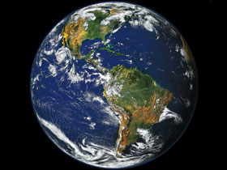
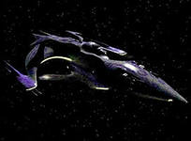
Земля. Один из ключевых вопросов, интересующих умы многих людей: есть ли жизнь за рамками Земли? Точного ответа никто пока не получил, но можно с уверенностью утверждать, что Земля является уникальной по своей структуре планетой (прежде всего из-за гидросферы). Атмосфера нашей планеты также значительно отличается, содержа в себе свободный кислород.

Slide 14
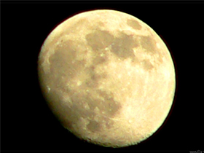
Луна является единственным большим спутником Земли и всей внутренней группы Солнечной системы. Кстати, купить участок на Луне абсолютно законно стало возможно еще в далеком 1980 году. С тех пор этим уникальным предложением воспользовались более 10 тысяч наших соотечественников и свыше 4 млн. людей по всему миру. Сегодня стать обладателем кусочка Луны даже проще, чем купить земной объект недвижимости.

